Slide 1
01. XML 기초

Slide 2
1-1. XML의 어원적 뜻
1. XML 소개
XML(eXtensible Markup Language)은 “확장 가능한 마크업 언어”이다.
XML
＝
eXtensible
＋
Markup Language
확장 가능한
마크업 언어
확장 가능
기존에 없던 것을 새로 만들 수 있다.
마크업 언어
문서의 내용을 구체적으로 전달하기 위한 추가적인 정보 표시 언어이다.
(예: HTML의 각종 태그)
XML은 “기존에 없던 것을 새로 만들 수 있는 마크업 언어”이다.
XML은 새로운 마크업 언어를 개발하기 위한 수단으로 사용된다.

Slide 3
1-2 마크업 언어
1. XML 소개
마크업 언어란 문서의 내용에 추가적인 정보를 표시하기 위한 언어를 의미한다.
문서의 내용과 마크업 언어와의 관계
마크업을 사용하여 문서의 내용을 구조적으로 구분함으로써 내용을 쉽게 이해할 수 있게 된다.
마크업 언어는 문서의 내용을 조직화 하고 구조화 시켜 문서의 내용을 정확하게 전달한다.
문서의 내용
문서 내용 + 마크업 언어
XML 기초
홍길동
프리렉
100
<title>XML 기초</title>
<author>홍길동</author>
<publisher>프리렉</publisher>
<price>100</price>
마크업
＋
마크업 언어
＝
내 용

Slide 4
1-3 확장 가능의 의미
1. XML 소개
“확장 가능” 이란 “기존에 없던 것을 새로 만들 수 있다.”는 의미이다.
고정 DTD
사용자 정의
DTD, Schema
HTML 문서의 작성 예
<html> <body> <table> <tr> <td>XML 기초</td> <td>홍길동</td> </tr> </table> </body> </html>
XML 문서의 작성 예
<?xml version=”1.0”?> <booklist> <book> <title>XML 기초</title> <author>홍길동</author> </book> </booklist>
정해진 태그만 사용할 수 있음
새로운 마크업을 개발하여 문서를
작성할 수 있음

Slide 5
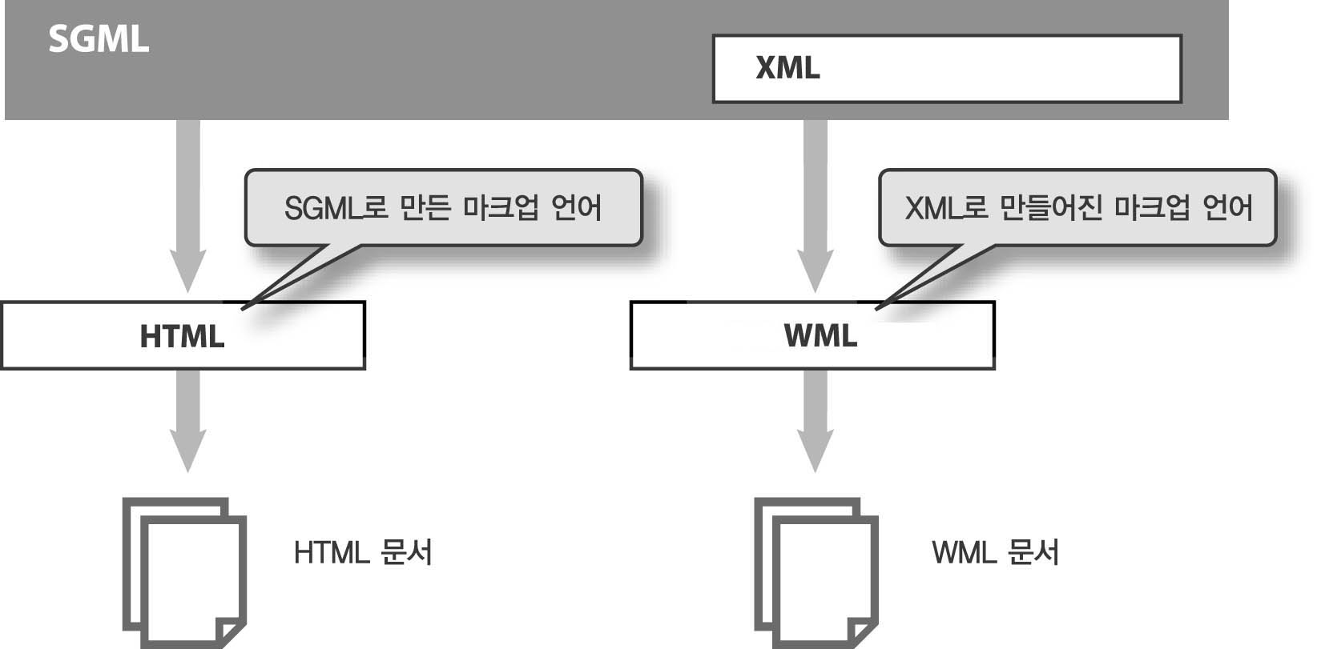
1. XML 소개
1-4 XML은 메터언어
XML은 메타언어(Meta-Language)로써 마크업 언어를 개발하기 위한 언어이다.
대표적인 메타언어는 SGML(Standard Generated Markup Language)이며, HTML은 SGML로 개발된 웹 문서 작성용 마크업 언어이다.
XML은 SGML과 같은 메타언어이므로 새로운 마크업 언어를 만드는 도구로 사용된다. “XML로 문서를 작성한다”라는 말은 XML로 개발된 특정 마크업 언어로 문서를 작성하는 것을 의미한다.

Slide 6
1-5. SGML과 XML 비교
1. XML 소개
SGML은 1986년 ISO(International Standardization Organization)에서 표준으로 발표.
문법이 복잡하고, 응용 S/W를 구현하기 어려워 주로 공공기관 및 출판업체에서 제한적으로 사용.
1996년 W3C의 SGML Work Group에서 SGML의 부분집합(Subset)으로서 SGML의 장점을 취하고, 복잡성을 배제한 XML을 개발
1-6. W3C에서 하는 일
1994년 10월 Tim Berners-Lee(web의 창시자) 설립.
W3C에서는 각종 스펙(Spec)을 연구하고 발표하는 일을 한다.
국제표준화기구 (ISO)에서 정한 규격 ➔ 표준(standardization)
W3C에서 정한 규격 ➔ 권고안(Recommendation)

Slide 7
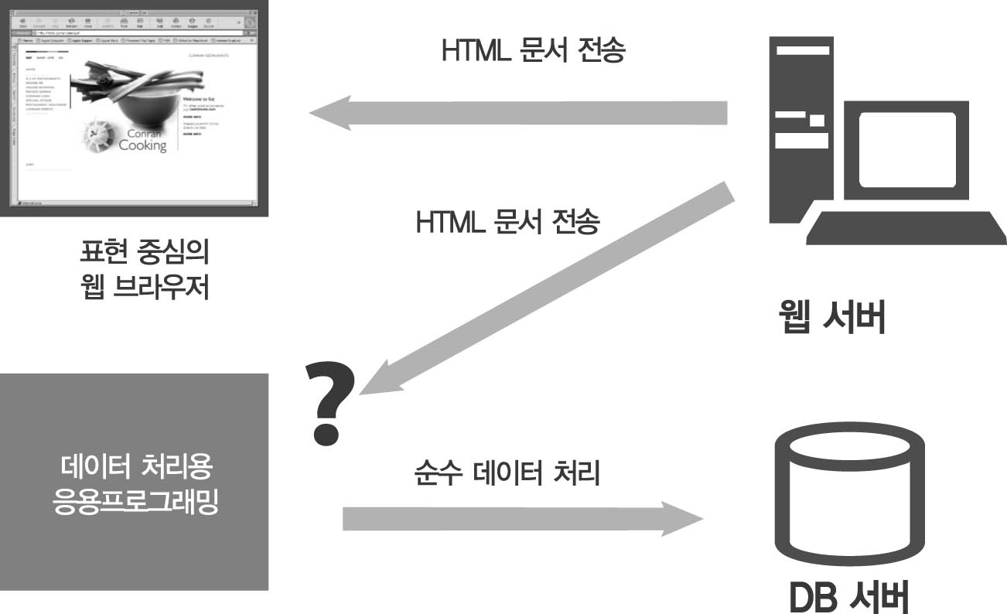
2-1. 데이터 전달용 문서
2. XML 문서 사용 용도
웹 서버가 데이터의 내용과 표현 형식을 HTML 문서에 함께 담아서 클라이언트로 보내면 웹 브라우저는 태그가 의미하는 표현 방법으로 그 데이터를 디스플레이 해준다.
HTML 문서를 표현 중심이 아닌, 정보 전달용으로 사용했을 때의 문제점
→ HTML 문서 내용에서 데이터를 추출할 수는 있지만, 데이터의 의미는 알기 어려움

Slide 8
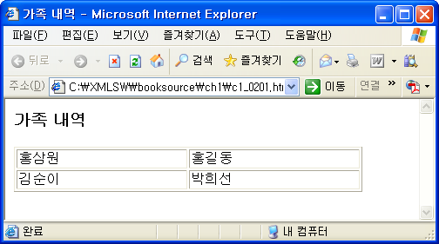
2-1. 데이터 전달용 문서(HTML의 한계점)
2. XML 문서 사용 용도
HTML 문서는 순수 데이터를 추출하기 어렵다.
데이터 추출에는 성공 했지만, 데이터가 의미하는 내용은 알 수 없다.
HTML 문서를 데이터 처리용 응용프로그램에서 이용한다면 추출한 데이터를 적절히 이용할 수 없다.
HTML 문서
<html> <head> <title>가족 내역</title> </head> <body> <h3>가족 내역</h3> <table border="1" width="400"> <tr> <td>홍삼원</td> <td>홍길동</td> </tr> <tr> <td>김순이</td> <td>박희선</td> </tr> </table> </body> </html>

Slide 9
2-1. 데이터 전달용 문서(계속)
2. XML 문서 사용 용도
< 해결 방법 >
① HTML에서 가족 관계를 나타내는 태그를 만든다. ➔ 불가능(이미 태그들이 고정되어 있음)
② HTML 문서의 문제점을 극복한 XML 문서를 사용한다.
XML 문서
<?xml version="1.0"?> <가족관계> <아버지>홍삼원</아버지> <어머니>김순이</어머니> <아들>홍길동</아들> <며느리>박희순</며느리> </가족관계>
조직화, 구조화된
데이터 전달
→ XML 문서는 응용 프로그램으로 하여금 쉽고 정확하게 데이터를 처리할 수 있도록
데이터를 조직화되고 구조화 시킨다.

Slide 10
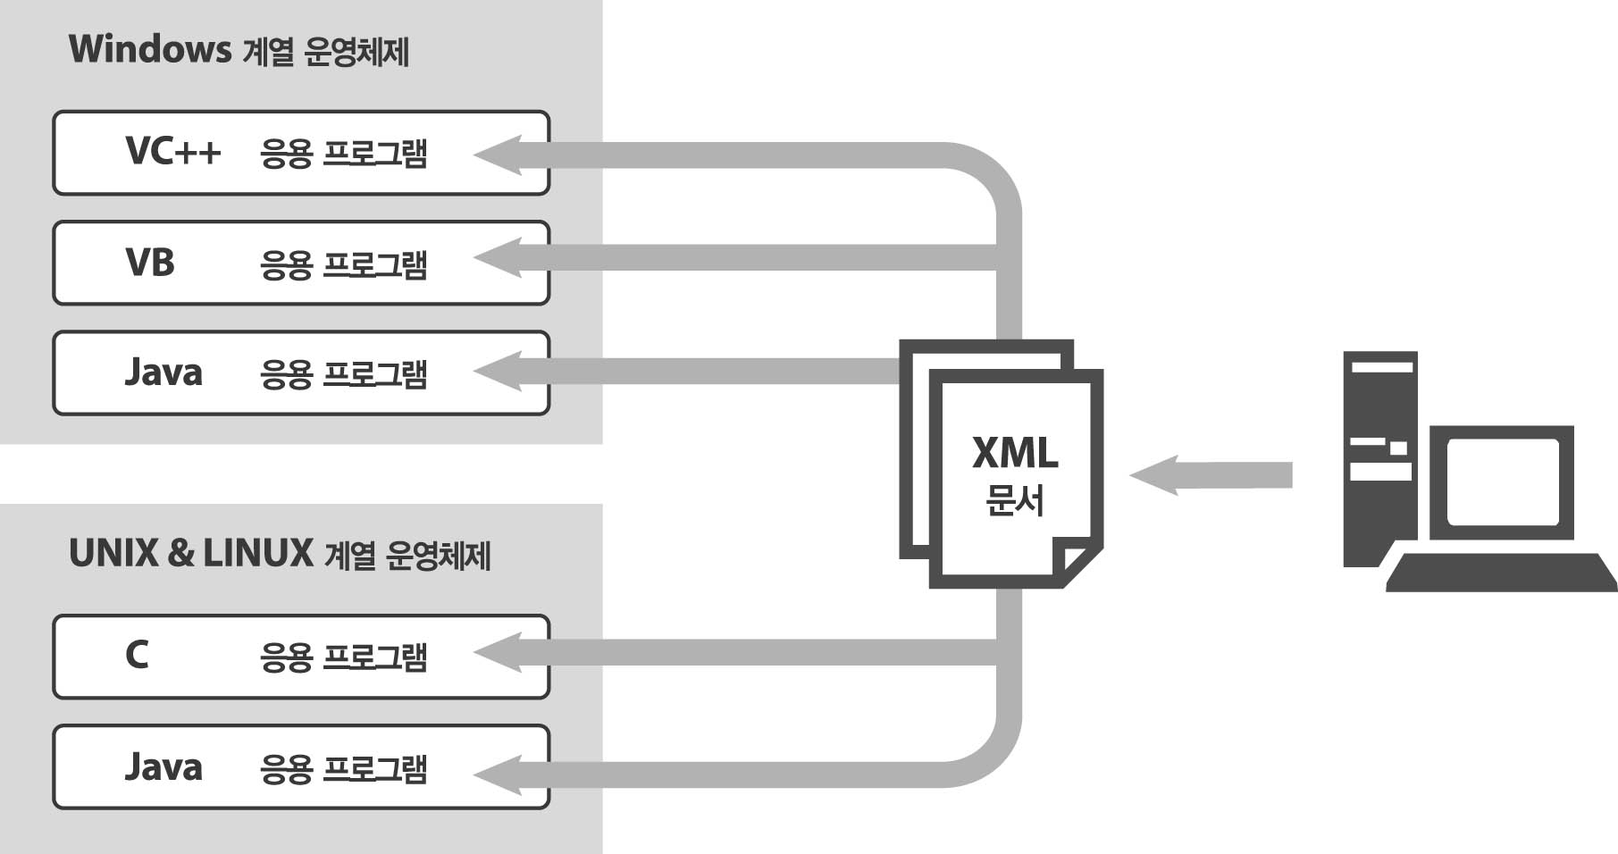
2-1. 데이터 전달용 문서(계속)
2. XML 문서 사용 용도
데이터를 처리하는 응용프로그램도 XML 문서가 Text형식의 유니코드(Unicode)로 작성되기 때문에 유니코드를 인식하는 모든 운영 체제상의 응용 프로그램과도 호환성 있는 문서가 된다.

Slide 11
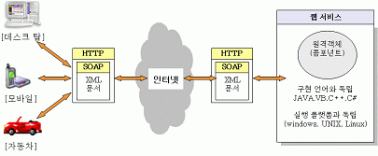
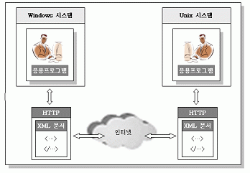
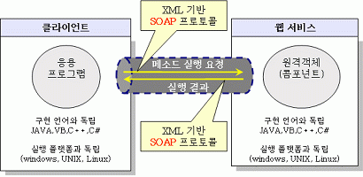
2-2. XML 문서의 적용 분야
2. XML 문서 사용 용도
XML 문서의 핵심은 시스템 통합
이기종 시스템 정보 교환 분야
웹 서비스 분야
  유비 쿼터스(Ubiquitous) : “언제 어디서나 동시에 존재한다”. Anywhere, Anytime, Any device → 3A

Slide 12
2-3. HTML에 대한 잘못된 오해
2. XML 문서 사용 용도
XML이 HTML을 대신하지는 않는다. XML은 HTML의 대체 언어가 아니며, 이 두 가지 언어는 상호 보완적인 언어로 앞으로도 계속 사용될 것이다.
XML은 HTML을 확장한 것이 아니다. XML이 데이터 전달용으로 사용될 경우 HTML 문서 보다 더욱더 좋은 해결책일 뿐이다.
전송용 데이터는 XML로 개발된 마크업 언어에 의해 XML 문서로 조직화, 구조화시켜 네트워크를 통해 원격 전송하면 좋다.
표현 중심의 문서를 작성할 때는 HTML이 가장 좋은 언어이다.

Slide 13
02. XML 문서작성방법

Slide 14
1. XML 문서의 종류
1-1 잘 짜여진(Well-Formed XML Document) 문서
XML 1.0 권고안에 언급되어 있는 문법(Spec)을 잘 지켜서 작성된 문서를 말한다.
1-2 유효한(Validate) 문서
유효한 문서란 잘 짜인 문서이면서, XML로 개발된 특정 마크업 언어에 맞게 작성된
문서를 의미한다. 즉, DTD나 Schema에서 작성한 규정을 따르는 문서인 것이다.
[ XML 문서의 종류 ]
잘 짜여진 문서
(Well-Formed Document)
유효한 문서
(Valid Document)
유효하지 않은 문서
(Invalid Document)

Slide 15
2. XML 문서의 구조
XML 문서의 구조는 서두와 몸체 그리고 기타 부분으로 구성된다.
서두는 XML 선언, PI(Processing Instruction), 문서 유형 선언으로 구성된다.
몸체 부분에는 한 개의 루트 엘리먼트(Root Eliment)와 루트 엘리먼트의 자식(하위, Child) 엘리먼트로 작성되어야 한다.
기타 부분은 주석 및 PI, 공백으로 구성 되는데 일반적으로 생략된다.
prolog(서두)
1개
element
(엘리먼트)
1개
Misc(기타)*
0개 또는 여러 개

Slide 16
2. XML 문서의 구조
XML 문서
<?xml version=”1.0” encoding=”euc-kr”?> <!-- 문서 유형 선언 --> <!DOCTYPE booklist SYSTEM “bml.dtd”> <!-- 문서의 구조를 xhtml 문서로 변경 --> <?xml-stylesheet type=”text/xsl” href=”bml.xsl”?> <booklist> <book id="b1" kind="k2"> <title>XML 기초서</title> <author>신민철</author> <publisher>프리렉</publisher> </book> <book id="b2" kind="k1"> <title>가을엔 사랑을 느끼세요</title> <author>이사랑</author> <publisher>가을문화사</publisher> </book> </booklist>
[서두]
[엘리먼트]

Slide 17
3. XML 선언
3-1 XML 선언 문법
현재 작성중인 문서가 XML 문서임을 명시적으로 표현하는 것이 XML 선언이다.
XML 선언은 반드시 XML 문서 첫 줄에 기술되어야 한다.
XML 선언의 시작은 “<?xml” 로 시작하며 ‘<?’와 ‘xml’ 문자 사이에 공백을 두어서는 안 된다.
<?xml version=”버전번호” encoding=”인코딩방식” standalone=”yes|no”?>
잘못된 선언 예제
① <!-- XML 문서 선언 -->
<?xml version="1.0" encoding="euc-kr"?>
② <? xml version="1.0" encoding="euc-kr"?>

Slide 18
3. XML 선언
3-2 XML 선언에서 사용되는 속성들
(1) version (버전)
- XML 선언에서 version 속성은 반드시 기술해야 한다.
(2) encoding (인코딩)
- 작성하는 XML 문서를 어떤 인코딩 방식으로 저장할 것인가를 지정한다.
- 생략되면 XML 프로세서는 디폴트 유니코드 인코딩 방식인 UTF-8로 처리한다.
(3) standalone (스탠드얼론)
- 파서가 XML 문서를 해석할 때 외부 DTD 문서 참조여부를 파서에게 전달한다.
- 생략되면 XML 프로세서는 디폴트로 ‘no’ 값으로 처리하게 된다.
<?xml version=”1.0”?> or <?xml version=’1.0’?>
<?xml version=”1.0” encoding=”euc-kr”?>
<?xml version=’1.0’ encoding=”UTF-8”?>
<?xml version=”1.0” encoding=”euc-kr” standalone=”no”?>
<?xml version=’1.0’ encoding=”UTF-8” standalone=”yes”?>

Slide 19
4. 엘리먼트
4-1 엘리먼트 작성 문법
모든 XML 문서는 단 하나의 루트 엘리먼트(root element)를 갖는다.
엘리먼트는 시작 태그와 끝 태그로 구성되며 태그명은 동일해야 한다.
엘리먼트는 부가적인 정보를 나타내는 속성(Attribute)을 가질 수 있다.
시작태그와 끝 태그 사이에는 엘리먼트의 실질적인 내용(Content)이 오는데, 문자 데이터 및 자식 엘리먼트가 올 수 있다.
[엘리먼트의 구성 요소]
<시작태그명>
<book>
XML 기본서
</book>
내용 (컨텐트)
</끝태그명>

Slide 20
4. 엘리먼트
4-2 엘리먼트의 종류
(1) 내용을 가지는 엘리먼트
- 문자 데이터나 자식 엘리먼트를 내용으로 갖는 엘리먼트
(2) 내용이 없는 빈 엘리먼트(Empty Element)
- 문자 데이터나 자식 엘리먼트를 갖지 않는 엘리먼트
<book>
<title>자연과 인간</title>
</book>
<image src=”./temp/image1.gif”></image>
또는
<image src=”./temp/image1.gif”/>

Slide 21
4. 엘리먼트
4-3 엘리먼트 작성시 주의할 점
엘리먼트 작성시 주의할 점
1 | 시작태그와 끝태그는 반드시 짝을 이루어야 한다. 단 내용이 없는 빈 엘리먼트는 시작태그의 끝에 ‘/’를 붙여주어 시작태그인 동시에 끝태그임을 표시한다.
2 | 속성은 반드시 속성명=속성값 형태로 사용해야 하며 속성값은 반드시 “” 또는 ‘’로 감싸야 한다. 한 엘리먼트에 같은 속성명은 두 개 이상 올 수 없다.
3 | 태그를 나타내는 ‘<’ 문자는 엘리먼트 내용(Content)인 문자 데이터 및 속성값으로 사용할 수 없다. ‘>’ 문자는 사용해도 되지만 가급적 사용하지 않는다.
4 | 태그 이름 중간에는 공백 문자가 올 수 없으며, 시작태그와 끝태그 이름은 같아야 한다.
5 | 엘리먼트는 중첩되어 작성될 수 없다. 이것은 시작태그와 끝태그 사이에 다른 엘리먼트의 시작태그가 존재할 수 없음을 의미다.
6 | 태그 이름은 이름 작성 규칙을 따라야 한다.

Slide 22
4. 엘리먼트
이름 작성 규칙
1 | 이름은 문자(한글도 포함)로 시작할 수 있지만 숫자나 ‘.’으로 시작할 수는 없다.
2 | 두 번째 문자부터는 숫자 및 “_”, “-“, ”.” 도 가능하다.
3 | 태그 이름에 공백을 포함시킬 수는 없다.
4 | ‘:’ 문자는 쓸 수는 있지만 네임스페이스에 관련된 기호이므로 사용하지 않는다.
5 | 태그 이름은 대소문자를 구별하므로 철자가 같다고 해서 같은 태그가 아니다.
6 | 시작태그의 ‘<’ 다음에 공백 문자가 올 수 없으며, 시작과 종료태그 이름은 같아야 한다.
7 | 태그 이름은 xml로 시작할 수 없다.
< 올바른 태그 이름 >
< 잘못된 태그 이름 >
<book>
<_book>
<책>
<book1>
<book-1>
<Book>
<7Book> | 첫 글자는 숫자를 사용할 수 없다.
<c++> | ‘_’, ‘-‘, ‘.’, ‘:’ 이외의 특수 문자는 사용할 수 없다.
<book list> | 태그 이름에 공백을 사용할 수 없다.
< book> | ‘<’ 다음에 공백을 두어서는 안 된다.
<xml-book> | 태그 이름이 xml로 시작하면 안 된다.

Slide 23
5. 엘리먼트 내용
5-1 엘리먼트 내용으로 올 수 있는 것들
<시작태그 속성명=”속성값”>
<book kind=”computer”>
</book>
내용 (문자 데이터 or 자식 엘리먼트)
</종료태그>
▶ 문자 데이터(Character Data)
▶ 자식 엘리먼트(Child Element)
▶ 엔티티 또는 문자 참조(Reference)
▶ CDATA 섹션(Character Data Section)
▶ 주석(Comment)
▶ 공백 문자열(White Space)

Slide 24
5. 엘리먼트 내용
5-2 문자 데이터
문자 데이터(Character Data)란 XML 프로세서가 해석할 수 있는 내용 중에서 마크업을 제외한 부분을 말한다.
< XML 1.0 권고안의 마크업(markup) >
■ XML 선언 | <?xml version=”1.0” encoding=”euc-kr”?>
■ 문서 유형 선언 | <!DOCTYPE booklist SYSTEM “bml.dtd”>
■ 프로세싱 지시자(PI) | <?xml-stylesheet type=”text/x니” href=”bml.xsl”?>
■ 주석 | <!-- 주석 내용 -->
■ 시작태그 및 끝태그 | <book> </book>
■ 빈 엘리먼트 태그 | <imgae src=”image1.gif”/>
■ 엔티티 참조 | DTD에 정의되어 있는 엔티티 참조 (예) &pub1;
■ 문자 참조 | &#10진수; &#x16진수;
■ CDATA 섹션 구분자 | <![CDATA[ 문자 데이터 ]]>
■ 최상위 공백 문자열 | XML 문서 구성요소 중 루트 엘리먼트 외부에 있는 공백 문자열
■ Text 선언 | <?xml version=”1.0” encoding=”euc-kr”?>

Slide 25
5. 엘리먼트 내용
문자 데이터 내에는 ‘&’ 문자와 ‘<’ 문자를 사용할 수 없다.
‘&’ 문자는 엔티티 참조의 시작을 의미하며, ‘<’ 문자는 엘리먼트의 태그, CDATA 섹션의 시작을 의미하기 때문이다.
빌트인(Built-in) 엔티티의 참조 또는 문자 참조로 사용이 가능하다.
문자 | 엔티티 참조 | 문자 참조 | 사용 예
& | &amp; | 16진수(&#x26;) 10진수(&#38;) | <title> XML &amp; Java </title>
< | &lt; | 16진수(&#x3C;) 10진수(&#60;) | <식> 3 &lt; 5 </식> <식> 3 &#x3C; 5 </식>
> | &gt; | &#x3E; &#62; | <식> 5 &gt; 3 </식> 속성값에 > 문자를 삽입할 경우
“ | &quot; | &#x22; &#34; | <book kind=”&quot;computer&quot;”> 속성값에 “ 문자를 삽입할 경우
‘ | &apos; | &#x27; &#39; | <book kind=’mincheol&apos;s book’> 속성값에 ‘ 문자를 삽입할 경우

Slide 26
5. 엘리먼트 내용
5-3 자식 엘리먼트
엘리먼트의 내용으로 자식(Child) 엘리먼트를 포함할 수 있다.
엔티티 참조(Entity Reference)는 자주 쓰이는 내용을 엔티티로 정의하고, XML 문서에서
엔티티로 정의된 내용과 동일한 내용이 작성되어야 할 부분에 엔티티 참조를 사용한다.
XML 문서
<booklist> <book> <title> XML And VB </title> <publisher>프리렉</publisher> </book> </booklist>
<?xml version="1.0" encoding="euc-kr" standalone="yes"?>
부모 엘리먼트
자식 엘리먼트
5-4 엔티티 참조

Slide 27
5. 엘리먼트 내용
5-5 문자 참조
문자 참조(Character Reference)는 문자 집합 코드표상에 언급되어 있는 코드값을 직접 사용하여 문자를 나타내는 것이다.
&#x(16진수 코드값); 또는 &#(10진수 코드값);
문자 | 16진수 | 10진수
스페이스 | &#x20; | &#32;
탭 | &#x9; | &#9;
XML 문서
<?xml version="1.0" encoding="euc-kr" standalone="yes"?> <booklist> <book> <title>대망</title> <publisher>믿음 문화사</publisher> <price>&#xA5;20</price> </book> </booklist>
엔화

Slide 28
5. 엘리먼트 내용
5-6 CDATA 섹션
대부분의 문자 데이터인 PCDATA(Parsed Character DATA)는 XML 파서가 해석(Parsing)하는 데이터를 말한다.
CDATA 섹션(Section) 내에 정의된 문자 데이터는 XML 프로세서가 해석하지 않고 바로 응용프로그램(Application)에게 전달한다.
<![CDATA[ 문자 데이터 ]]>
XML 문서
<?xml version="1.0"?> <booklist> <book> <title> <![CDATA[ XML &amp; JAVA ]]> </title> </book> </booklist>

Slide 29
5. 엘리먼트 내용
5-7 공백 문자열
공백 문자열(White Space)이란 하나 이상의 공백 문자들로 구성된 문자열을 말한다. XML 1.0 권고안에서는 스페이스(#x20), 탭(#x9), 캐리지 리턴(#xd), 라인 피드(#xa)만을 공백 문자로 분류하고 있다. XML 프로세서는 공백 문자열을 하나의 공백 문자로 취급한다.

Slide 30
6. 속성
6-1 속성 작성 문법
속성(Attribute)은 엘리먼트에 부가적인 정보를 줄 수 있다.
속성은 속성명=속성값으로 표기하며, ‘=’ 앞과 뒤에 공백을 둘 수 있다.
한 개의 엘리먼트는 같은 속성명을 2번 이상 기술할 수 없다.
속성명은 XML 권고안에 언급되어 있는 이름 작성 규칙을 따라야 한다.
<시작태그명 속성명=”속성값” 또는 속성명=’속성값’>
내용
</끝태그명>
속성 사용 예제
<book id=”id” kind=’컴퓨터’>
<image src=”background.gif”/>

Slide 31
7. 주석
주석은 XML 문서를 작성하는 사람은 물론 XML 문서를 읽는 사람이 좀더 쉽게 이해할 수 있도록 덧붙인 설명이다.
<!-- 주석 내용 -->
XML 문서
<?xml version="1.0" encoding="euc-kr" standalone="yes"?> <!-- 루트 엘리먼트 --> <booklist> <!-- <book> <title>XML 기초서</title> <publisher>&pub1;</publisher> </book> --> <book> <title> <!-- 알기 쉬운 --> XML 기초서</title> <publisher>&pub1;</publisher> </book> </booklist>

Slide 32
8. 프로세싱 지시자
프로세싱 지시자(Processing Instruction)는 PI는 해당 XML 문서를 처리하는 응용프로그램(Application)에게 XML 문서의 처리 방법을 지시하는 내용을 담고 있다.

Slide 33
04. DTD를 이용한 마크업 언어 개발

Slide 34
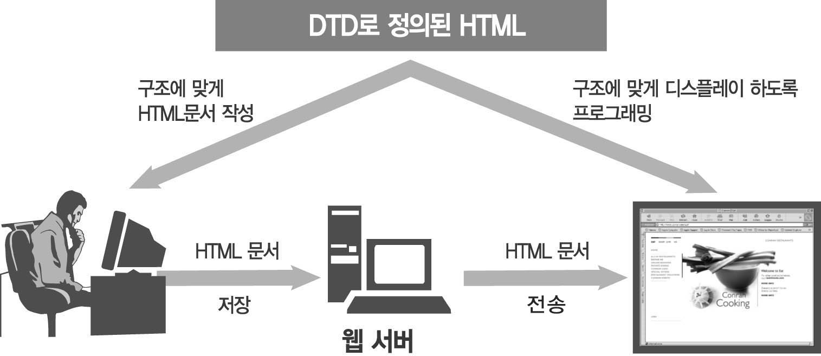
1. 마크업 언어 개발의 의미
XML은 메타언어이다. 즉, DTD나 Schema를 이용해서 XML 문서의 구조를 정의함으로서 새로운 마크업 언어를 개발 할 수 있다.
마크업 언어 개발의 의미 : 프로토콜(Protocol)의 통일을 뜻한다.
새로운 마크업 언어를 개발하면 관련 응용프로그램도 DTD 구조를 이해할 수 있도록 개발 되어야 한다.

Slide 35
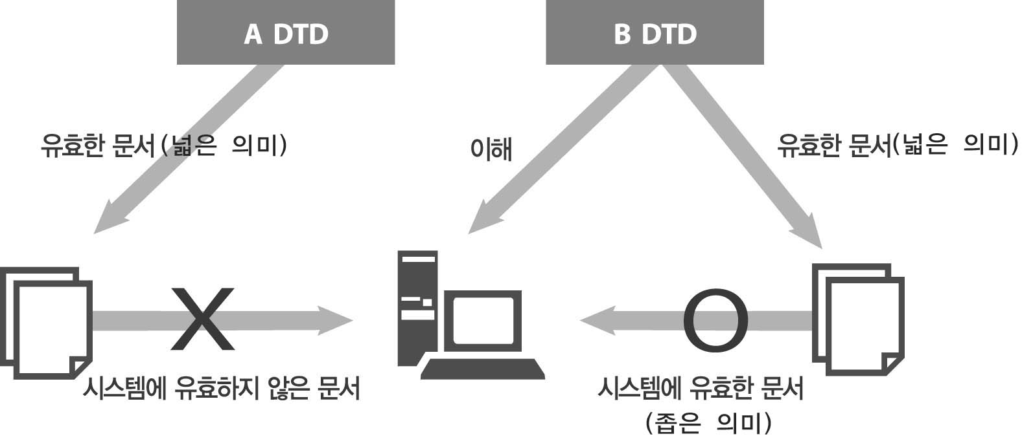
2. 유효한 문서의 개념
유효한(valid) 문서 : “특정 DTD 구조 대로 작성된 문서를 해당 DTD에 대해 유효한 문서라 한다.”
Well-formed + 특정 마크업 언어(DTD or Schema)

Slide 36
3. DTD(Data Type Definition)의 물리적 구조
XML 권고안에서는 DTD를 내부 DTD 서브셋(Subset)과 외부 DTD 서브셋으로 구분한다.
일반적으로 DTD 문서라고 하면 외부 DTD 서브셋이 정의되어 있는 문서를 말한다.
DTD의 물리적 구조
XML 문서(~.xml)
외부 DTD 서브셋(~.dtd)
서두(Prolog)
내부 DTD 서브셋
엘리먼트(Element)

Slide 37
4. 내부 DTD 서브셋
4-1 내부 DTD 서브셋 작성 위치
마크업 언어에 대한 정의가 XML 문서 내부에서 작성되는 것을 내부 DTD 서브셋이라 한다.
내부 DTD 서브셋은 주로 외부 DTD 서브셋의 일부 내용을 재정의해서 XML 문서에 적용할 목적으로 이용된다.
XML 문서(~.xml)
XML 문서 + 내부 DTD 서브셋
<?xml version="1.0" encoding="euc-kr"?> <!-- 내부 DTD 서브셋 정의 --> <!DOCTYPE booklist [ <!ELEMENT booklist (book+)> <!ELEMENT book (#PCDATA)> ]> <!-- 루트 엘리먼트 --> <booklist> <book>XML And HTML</book> <book>XML And VB</book> <book>XML And Java</book> </booklist>
서두(Prolog)
내부 DTD 서브셋
<루트엘리먼트>
contents . . .
</루트엘리먼트>

Slide 38
5. 외부 DTD 서브셋
5-1. 외부 DTD 서브셋 작성 위치
외부 DTD 서브셋은 마크업 언어에 대한 정의가 별도의 파일로 작성된 것을 말한다.
외부 DTD 서브셋은 “dtd”라는 확장자를 사용한다.(확장자 자체는 의미 없음)
새로운 마크업 언어를 개발한다는 것은 새로운 외부 DTD 서브셋을 작성하는 것을 의미한다.
외부 DTD 서브셋 : bml.dtd
<?xml encoding="euc-kr"?> <!ELEMENT booklist (book+)> <!ELEMENT book (#PCDATA)>
XML 문서
<?xml version="1.0" encoding="euc-kr"?> <!-- 문서 유형 선언 --> <!DOCTYPE booklist SYSTEM “bml.dtd”> <!-- 루트 엘리먼트 --> <booklist> <book>XML And HTML</book> <book>XML And VB</book> <book>XML And Java</book> </booklist>

Slide 39
6. 문서 유형 선언하기
6-1 문서 유형 선언
XML 문서 작성자가 XML 문서를 해석하는 측에 전달하는 마크업 언어에 대한 정보.
6-2 외부 DTD 서브셋에 대한 문서 유형 선언
SYSTEM 키워드는 주로 국제적으로 공인되지 않은 단체에서 만든 외부 DTD 서브셋 문서를 지정할 경우 사용된다.
SYSTEM 식별자에는 DTD 문서를 실제 다운로드 할 수 있는 URL을 기술한다.
< 특정 웹서버상에 DTD 문서가 있을 경우 >
문법 | <?xml version=”1.0” encoding=”euc-kr”?> <!-- 문서 유형 선언 --> <! DOCTYPE 루트엘리먼트 SYSTEM “SYSTEM 식별자” >
XML 문서 | <?xml version=”1.0” encoding=”euc-kr”?> <!-- 문서 유형 선언 --> <!DOCTYPE 루트엘리먼트 SYSTEM “http://웹서버주소/경로/../~.dtd”>

Slide 40
6. 문서 유형 선언하기
< 외부 DTD 서브셋 문서가 XML 문서와 동일한 로컬 디렉토리에 있을 경우 >
- 새로운 마크업 언어를 개발할 때 테스트 용도로 많이 사용된다.
< PUBLIC 키워드를 사용해서 문서 유형을 선언하는 경우 >
- PUBLIC 키워드는 주로 공개적인 사용을 목적으로 업체 및 단체에서 작성된 외부 DTD 서브셋
문서를 지정할 경우 사용된다.
XML 문서 | <?xml version=”1.0” encoding=”euc-kr”?> <!-- 문서 유형 선언 --> <!DOCTYPE 루트엘리먼트 SYSTEM “~.dtd”>
문법 | <?xml version=”1.0” encoding=”euc-kr”?> <!-- 문서 유형 선언 --> <! DOCTYPE 루트엘리먼트 PUBLIC “PUBLIC 식별자” “SYSTEM 식별자” >

Slide 41
6. 문서 유형 선언하기
PUBLIC 키워드를 사용하기 위해서는 PUBLIC(공개) 식별자를 생성해야 한다.
국제적으로 공인된 단체가 아닐 경우에는 ‘-‘를 사용하고, ISO와 같은 국제적으로 공인된 단체는 ‘+’ 기호를 붙인다.
SYSTM 식별자에는 PUBLIC 식별자를 알지 못하는 응용프로그램을 위해서 DTD 문서를 실제로 다운로드할 수 있는 URL 경로를 기술해 주면 된다.
< 사용 예 >
문법 | ±//DTD를 개발 및 유지보수 업체명//DTD명 및 버전번호//사용된 언어
HTML 문서 | <!DOCTYPE HTML PUBLIC "-//W3C//DTD HTML 4.0 Transitional//EN">
WML 문서 | <!DOCTYPE wml PUBLIC "-//WAPFORUM//DTD WML 1.1//EN" "http://www.wapforum.org/DTD/wml_1.1.xml">

Slide 42
6. 문서 유형 선언하기
6-3 내부 DTD 서브셋에 대한 문서 유형 선언
일반적으로 새로운 마크업 언어는 외부 DTD 서브셋에서 정의된다.
문법 | <! DOCTYPE 루트엘리먼트 [ <!-- 새로운 DTD 내용 --> ]>
XML문서 | <?xml version=”1.0” encoding=”euc-kr”?> <!-- 문서 유형 선언 --> <!DOCTYPE booklist [ <!ELEMENT booklist (book+)> <!ELEMENT book (#PCDATA)> ]> <!--루트 엘리먼트 --> <booklist> <book>사랑과 영혼</book> </booklist>

Slide 43
6. 문서 유형 선언하기
< 외부 DTD를 내부 DTD에서 재정의 해서 사용하는 경우 >
비공개적인 사용 목적으로 만든 외부 DTD 서브셋의 내용을 내부 DTD 서브셋을 이용하여 재정의할 경우에 사용하는 문서 유형 선언.
문법 | <! DOCTYPE 루트엘리먼트 SYSTEM “SYSTEM 식별자” [ <!-- 재 정의 DTD 내용 --> ]>
공개적인 사용 목적으로 만든 외부 DTD 서브셋의 내용을 내부 DTD 서브셋을 이용하여 재정의할 경우에 사용하는 문서 유형 선언.
문법 | <! DOCTYPE 루트엘리먼트 PUBLIC “PUBLIC 식별자” “SYSTEM 식별자” [ <!-- 재 정의 DTD 내용 --> ]>

Slide 44
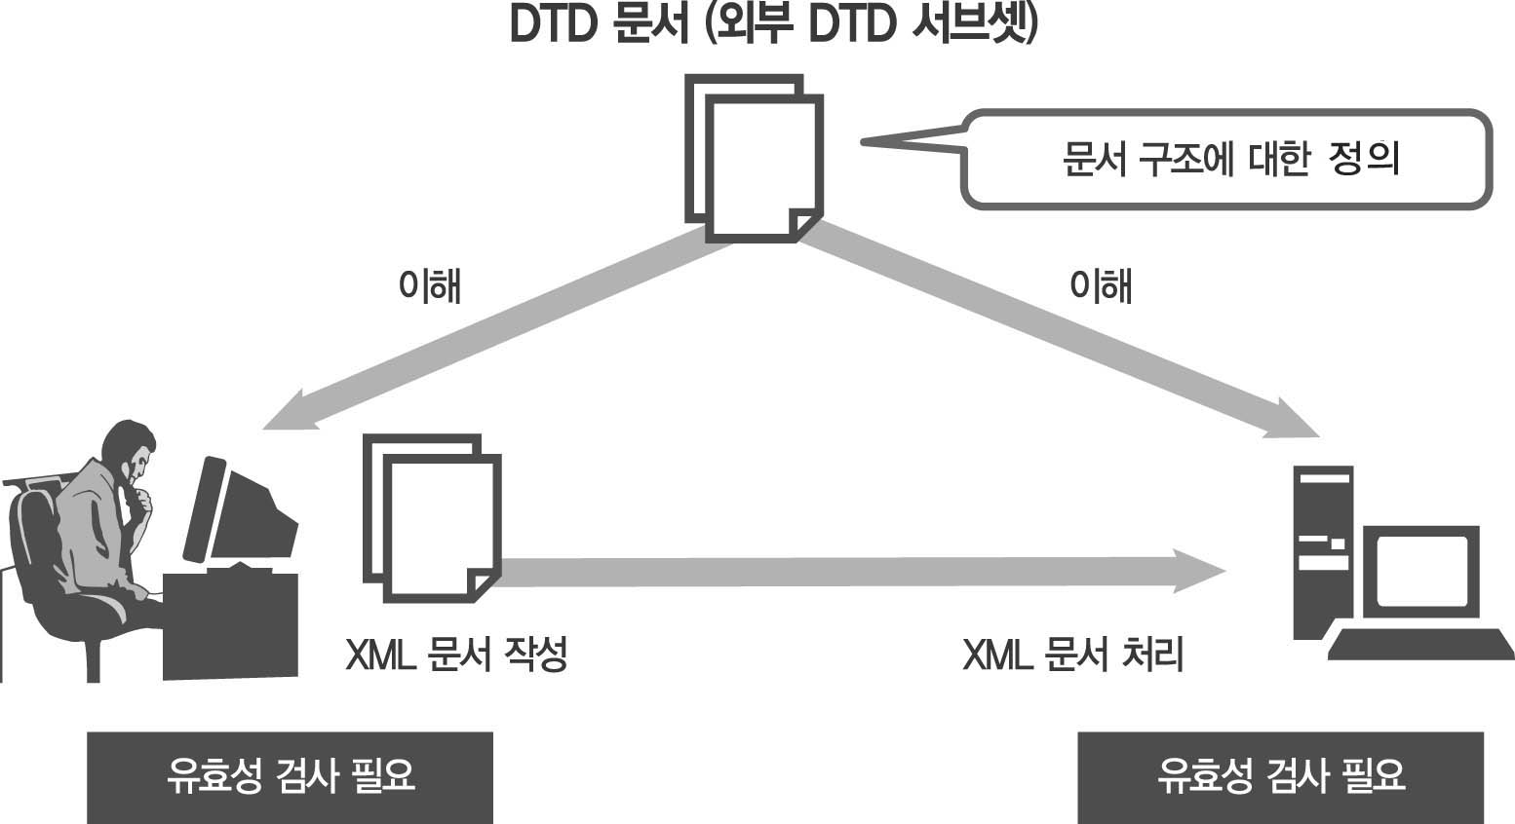
7. DTD 유효성 검사
7-1 유효성 검사의 필요성
유효성 검사 결과 이상이 없는 XML 문서를 ‘해당 DTD 문서에 대해 유효한 문서’라고 부른다.

Slide 45
7. DTD 유효성 검사
7-2 XML 문서 작성시의 유효성 검사
XML 문서 작성하는 측 : XML 문서가 잘 작성되었는지 확인.(by validator)
7-3 XML 문서 처리시의 유효성 검사
XML 문서를 처리하는 측 : 응용프로그램
- XML 문서를 처리하기 전에 자기가 처리할 수 있는 구조로 되어있는지 유효성 검사를 해야 한다.
7-4 MSXML 파서를 이용한 유효성 검사 프로그램
DTD로 문서 유형 선언이 된 XML 문서에 대해 MSXML 파서가 유효성 검사를 할 수 있는 방법.
- iexmltls.exe 이용하기
7-5 다른 파서를 이용한 유효성 검사 프로그램
MSXML 3.0에 있는 파서는 W3C XML 1.0 권고안에 소개되어 있는 내용을 완벽하게 따르지 않기 때문에 일부 유효성 검사 기능이 작동되지 않는다.
Sun Microsystems에서 제공하는 파서 이용하기.
(반드시 C:\XMLSW가 되도록 한다.)
http://msdn.microsoft.com/downloads/default.asp

Slide 46
8. 텍스트 선언
텍스트 선언은 외부 DTD 서브셋과 외부 파라미터 엔티티, 외부 파스트 엔티티 문서의 첫 줄에 기술되는 내용으로 문서를 작성한 XML 문법의 버전과 사용된 인코딩 방식을 지정하는데 사용된다.
XML 선언과 마찬가지로 텍스트 선언도 문서 내에서 생략 가능하다.
문법 | <?xml version=“버전번호” encoding=“인코딩방식”?>
encoding 속성은 해당 문서를 XML 파서가 어떤 인코딩방식으로 해석해야 되는지 기술.
XML 선언에서는 생략 가능하지만, 텍스트 선언에서는 필수 속성이다.
외부 DTD 서브셋
<?xml version=”1.0” encoding="euc-kr"?> <!ELEMENT booklist (book+)> <!ELEMENT book (#PCDATA)>

Slide 47
9. 주석
주석은 파서를 위한 것이 아니라 XML문서나 DTD를 작성하는 사람, 혹은 읽는 사람에게 부가적인 정보를 전달하기 위해서 사용한다.
외부 DTD 서브셋
<?xml version=”1.0” encoding="euc-kr"?> <!-- 루트 엘리먼트 선언 --> <!ELEMENT booklist (book+)> <!-- 자식 엘리먼트 선언 --> <!ELEMENT book (#PCDATA)>

Slide 48
10. 엘리먼트 선언
10-1 엘리먼트(ELEMENT) 선언 문법
엘리먼트 : 특정 사물이나 추상적인 개념을 구성하는 명사적인 특징
XML 문서 : ‘기본 정보 단위’
문법 | <!ELEMENT 엘리먼트명 컨텐트유형>
엘리먼트의 이름 작성 규칙
이름 작성 규칙
1 | 이름은 문자(한글도 포함)로 시작할 수 있다. 그리고 특수 문자 중에서 ‘_’로 시작 할 수 있다. 하지만 숫자나 ‘.’으로 시작할 수는 없다.
2 | 두 번째 문자부터 숫자 및 특수 문자 “_”, “-“, ”.”도 가능하다.
3 | 이름에 공백을 포함시킬 수는 없다.
4 | 특수 문자 중에 ‘:’는 태그 이름에 포함할 수 있지만 네임스페이스에 관련된 기호이므로 되도록이면 사용하지 않는 것이 바람직하다.
5 | 태그 이름은 xml로 시작할 수 없다.

Slide 49
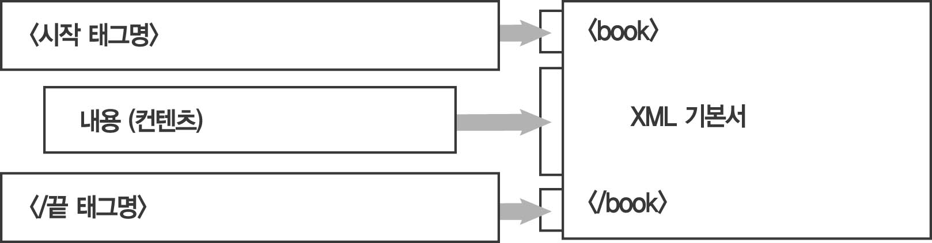
10. 엘리먼트 선언
10-2 엘리먼트의 종류
XML 문서를 작성할 때 엘리먼트는 시작 태그명, 컨텐트, 끝 태그로 구성된다.
엘리먼트가 가지는 컨텐트에 따라 엘리먼트의 선언이 달라진다.
컨텐트 유형 | 설명
#PCDATA | ■ 내용으로 문자 데이터만 갖는 엘리먼트
자식엘리먼트_리스트 | ■ 내용으로 자식 엘리먼트만 갖는 엘리먼트
EMPTY | ■ 내용으로 아무 것도 갖지 않는 빈 엘리먼트
MIXED | ■ 내용으로 문자 데이터나 자식 엘리먼트를 혼합 형태로 가지는 엘리먼트
ANY | ■ 내용으로 문자 데이터나 모든 엘리먼트를 가지는 엘리먼트

Slide 50
10. 엘리먼트 선언
10-3 컨텐트로 문자 데이터만 갖는 엘리먼트 선언
엘리먼트명과 ()사이에는 반드시 공백을 두어야 한다.
PCDATA(Parsed Character Data)는 XML 파서가 해석할 수 있는 문자 데이터라는 뜻으로 반드시 대문자로 기술되어야 한다.
문법 | <!ELEMENT 엘리먼트명 (#PCDATA)>
DTD 문서 | <!ELEMENT book (#PCDATA)>
XML 문서 | <book>XML Fundamentals</book> <book><![CDATA[ XML Fundamentals ]]></book>
CDATA 섹션도 문자 데이터로 인식

Slide 51
10. 엘리먼트 선언
10-4 컨텐트로 자식 엘리먼트만을 갖는 엘리먼트 선언
XML 문서는 트리 구조를 가지고 있다.
문법 | <!ELEMENT 엘리먼트명 (자식엘리먼트1, 자식엘리먼트2, ...)>
괄호 안에 기술되는 자식 엘리먼트들도 하나의 독립적인 엘리먼트로서의 조건을 갖춰야 하기 때문에 DTD에서 별도의 엘리먼트 선언을 해야 한다.
DTD 문서 | <!ELEMENT book (title, author)> <!ELEMENT title (#PCDATA)> <!ELEMENT author (#PCDATA)>
XML 문서 | <book> <title>XML Fundamentals</title> <author>신민철</author> </book>
태그의 순서가 바뀌면 안된다.

Slide 52
10. 엘리먼트 선언
10-5 자식 엘리먼트 리스트 표현 방법
자식 엘리먼트의 순서나 등장 횟수를 지정하기 위해 여러 가지 연산 기호를 사용할 수 있다.
(1) 리스트 연산자
자식엘리먼트들의 작성 순서를 결정짓는 연산자이다.
문법 | <!ELEMENT 엘리먼트명 (자식엘리먼트1, 자식엘리먼트2, ...)>
DTD문서 | <!ELEMENT book (title, author, price, publisher)>
XML문서 | <book> <title>XML Fundamentals</title> <author>신민철</author> <price>20000</price> <publisher>프리렉</publisher> </book>

Slide 53
10. 엘리먼트 선언
(2) 선택 연산자
연산자에 의해 분리된 엘리먼트들 중에 하나만 선택해서 작성해야 하는 연산자이다.
문법 | <!ELEMENT 엘리먼트명 (child1, (child2 | child3), . . , childN)>
DTD문서 | <!ELEMENT book (title, (author|writer), price)>
XML문서(1) | <book> <title>시인과 도둑</title> <author>이문열</author> <price>9000</price> </book>
XML문서(2) | <book> <title>시인과 도둑</title> <writer>이문열</writer> <price>9000</price> </book>

Slide 54
10. 엘리먼트 선언
(3) ? 연산자
해당하는 엘리먼트가 안나오거나 나온다면 한번만 나올 수 있다. ( zero or only one )
문법 | <!ELEMENT 엘리먼트명 (child1, child2?, child3, . . , childN)>
DTD문서 | <!ELEMENT book (title, author, description?)>
XML문서 | <book> <title>VB 프로그래밍</title> <author>신민철</author> <description>쉽고 재미있는 책입니다.</description> </book>
생략 가능

Slide 55
10. 엘리먼트 선언
(4) + 연산자
해당 엘리먼트를 한번 이상, 여러 번까지 작성할 수 있다. ( one or unlimited )
문법 | <!ELEMENT 엘리먼트명 (child1, child2+, child3, . . , childN)>
DTD문서 | <!ELEMENT book (title, author+, publisher)>
XML문서 | <book> <title>XML 기본서</title> <author>신민철</author> <author>채규태</author> <author>이규미</author> <publisher>프리렉</publisher> </book>

Slide 56
10. 엘리먼트 선언
(5) * 연산자
해당 엘리먼트를 여러 번까지 작성할 수 있도록 해준다. ( no or unlimited )
문법 | <!ELEMENT element_name (child1, child2*, child3, . . , childN)>
DTD문서 | <!ELEMENT booklist (book*)> OR <!ELEMENT booklist (book)*>
XML문서(1) | <booklist> </booklist>
XML문서(2) | <booklist> <book> ~~~ </book> <book> ~~~ </book> </booklist>

Slide 57
10. 엘리먼트 선언
10-6 컨텐트를 갖지 않는 빈(Empty) 엘리먼트 선언
컨텐트로 자식 엘리먼트나 문자 데이터를 갖지 않는 엘리먼트
문법 | <!ELEMENT 엘리먼트명 EMPTY>
빈 엘리먼트는 컨텐트가 없으므로 일반적으로 속성(Attribute)을 갖는다.
DTD 문서 | <!ELEMENT image EMPTY>
XML 문서 | <image/> 또는 <image></image>

Slide 58
10. 엘리먼트 선언
10-7 컨텐트로 혼합 형태를 갖는 엘리먼트 선언
엘리먼트의 컨텐츠로 문자 데이터가 올 수도 있고 자식 엘리먼트도 올 수도 있다.
문법 | <!ELEMENT 엘리먼트명 (#PCDATA|child1|…|childN)*>
< 주의 사항 >
문자 데이터를 나타내는 #PCDATA는 제일 먼저 등장해야 한다.
() 다음에 ‘*’를 반드시 붙여 주어야 한다.
() 안에는 ‘|’ 연산자만 사용할 수 있다.
DTD문서 | <!ELEMENT author (#PCDATA|name)*>
XML 문서(1) | <author>이문열</author>
XML 문서(2) | <author> <name>존그레이</name> </author>

Slide 59
10. 엘리먼트 선언
10-8 컨텐트로 ANY 유형을 가지는 엘리먼트 선언
DTD 내에 선언된 모든 엘리먼트들을 자식 엘리먼트로 가질 수 있는 컨텐트 유형.
ANY 컨텐트 유형은 XML 문서를 처리하는 응용프로그램 개발을 어렵게 만들기 때문에 DTD에서 잘 사용되지 않는다.
문법 | <!ELEMENT 엘리먼트명 ANY>
DTD문서 | <!ELEMENT author ANY>
XML문서(1) | <author> 이문열 <tel>016-456-7890</tel> </author>
XML문서(2) | <author> <name>황석영</name> <tel>011-123-1234</tel> </author>

Slide 60
11. 속성 선언
11-1 속성(Attribute) 선언 문법
속성(Attribute)은 엘리먼트에 부가적인 정보를 줄 수 있으며, 속성으로 만들 수 있는 것은 자식 엘리먼트로도 만들 수 있다.
속성명은 XML 권고안의 이름 작성 규칙을 따른다.
문법 | <!ATTLIST 엘리먼트명 속성명1 속성유형 디폴트선언 속성명2 속성유형 디폴트선언 ··· >
한 엘리먼트에 여러 개의 속성을 선언할 수 있지만 동일이름의 속성을 중복 선언할 수는 없다.
속성유형은 XML 문서에서 속성값으로 어떤 유형의 값이 올 수 있는지 지정한다.
DTD문서 | <!ATTLIST book kind CDATA #REQUIRED>
XML문서 | <book kind="소설">

Slide 61
11. 속성 선언
11-2 디폴트선언의 종류
디폴트선언에는 엘리먼트 작성시 속성을 생략할 수 있는지, 아니면 반드시 기술해야 되는 것인지를 지정한다.
< 디폴트선언에 기술할 수 있는 4가지의 유형 >
종 류 | 설 명
#IMPLIED | 엘리먼트 작성시 속성을 생략할 수 있다.
#REQUIRED | 엘리먼트 작성시 속성을 반드시 기술해야 한다.
#FIXED | 속성값으로 지정한 문자열 이외의 값은 넣을 수 없다.
디폴트값 | 속성이 생략 되었을 경우, 기본 속성값으로 사용될 값을 기술한다.

Slide 62
11. 속성 선언
11-3 #IMPLIED 디폴트선언
XML 문서에서 엘리먼트 작성시 속성을 생략해도 될 경우 #IMPLIED를 사용한다.
문법 | <!ATTLIST 엘리먼트명 속성명 속성유형 #IMPLIED>
DTD문서 | <!ATTLIST book kind CDATA #IMPLIED>
XML문서 | <book kind="소설"> ~ </book> OR <book> ~ </book>
11-4 #REQUIRED 디폴트선언
XML 문서에서 엘리먼트 작성시 속성을 반드시 기술하도록 할 경우 #REQUIRED를 사용한다.
문법 | <!ATTLIST 엘리먼트명 속성명 속성유형 #REQUIRED>
DTD문서 | <!ATTLIST book kind CDATA #REQUIRED>
XML문서 | <book kind="소설"> ~ </book>

Slide 63
11. 속성 선언
11-5 #FIXED 디폴트선언
속성값이 고정된 값을 가지도록 하기 위해서는 디폴트선언에 #FIXED를 지정해 주면 된다.
문법 | <!ATTLIST 엘리먼트명 속성명 속성유형 #FIXED “고정값”>
DTD문서 | <!ATTLIST book kind CDATA #REQUIRED nation CDATA #FIXED "국내">
XML문서 | <book kind="소설"> ~ </book> OR <book kind="소설" nation=”국내”> ~ </book>
11-6 디폴트값이 있는 디폴트선언
속성 기술을 생략하면 자동으로 디폴트값을 가지게 할 경우.
문법 | <!ATTLIST 엘리먼트명 속성명 속성유형 “디폴트값”>
DTD문서 | <!ATTLIST book kind CDATA #REQUIRED nation CDATA "국내">
XML문서 | <book kind="소설"> ~ </book> OR <book kind="소설" nation=”원서”> ~ </book>

Slide 64
11. 속성 선언
11-7 속성 유형의 종류
속성 선언 시 사용할 수 있는 유형의 종류
속성 유형 | 설 명
CDATA | 속성값으로 문자 데이터가 온다.
ENUMERATION | 속성값으로 반드시 DTD에 나열된 값 중 하나가 와야 한다.
ID | 속성값은 엘리먼트의 인스턴스(instance)를 구별하기 위한 식별자 로서 사용되며 XML 문서 내에서 유일한 값을 지정해야 한다.
IDREF/ IDREFS | 속성값은 XML 문서내에서 ID 속성값으로 지정된 값만 사용할 수 있다. ID 속성값을 참조하는 레퍼런스값으로 사용한다.
NMTOKEN/ NMTOKENS | 속성값으로 이름 작성 규칙을 준수하는 데이터만 사용할 수 있다.
NOTATION | 속성값은 DTD에 명시적으로 선언된 NOTATION명만 사용할 수 있다.
ENTITY | 속성값은 DTD에 명시적으로 선언된 엔티티명만 가능하다.

Slide 65
11. 속성 선언
11-8 CDATA 속성 유형
CDATA 속성 유형은 속성값으로 임의의 문자 데이터를 가질 수 있도록 한다.
속성값으로 ‘<’ 또는 ‘&’ 문자를 사용할 수 없다. ( 빌트인 엔티티 사용)
문법 | <!ATTLIST 엘리먼트명 속성명 CDATA 디폴트선언>
DTD문서 | <!ATTLIST book kind CDATA #REQUIRED title CDATA #REQUIRED>
XML문서(1) | <book kind="소설" title="시인과도둑"/>
XML문서(2) | <book kind="컴퓨터" title="XML &amp; Java"/>

Slide 66
11. 속성 선언
11-9 ENUMERATION 속성 유형
ENUMERATION(열거형) 타입은 속성의 값으로 올 수 있는 문자열을 DTD에 미리 열거해 놓고 그 중에서 하나를 선택하여 사용하도록 하는 속성 유형이다.
문법 | <! ATTLIST 엘리먼트명 속성명 (속성값1 | 속성값2 | 속성값N) 디폴트선언>
DTD문서 | <!ATTLIST book kind (컴퓨터 | 소설 | 수필) “컴퓨터”>
XML문서(1) | <book kind="컴퓨터"> ~ </book> <book kind="소설"> ~ </book> <book kind="수필"> ~ </book>
XML문서(2) | <book> ~ </book>

Slide 67
11. 속성 선언
11-10 ID 속성 유형
XML 문서에서 엘리먼트를 식별할 수 있도록 속성 유형에 ID를 지정해 줌으로서 유일한 값을 가지게 할 수 있다.
속성값은 숫자로 시작할 수 없으며, 중간에 공백이 와서도 안된다.
한 개의 엘리먼트는 ID 유형의 속성을 한 개만 가질 수 있다.
XML 문서 전체에서 ID 유형의 속성은 여러 개 올 수 있지만 동일한 값을 가질 수는 없다.
문법 | <!ATTLIST 엘리먼트명 속성명 ID 디폴트선언>
DTD문서 | <!ATTLIST book id ID #REQUIRED kind (컴퓨터|소설|수필) "컴퓨터">
XML문서 | <book id=”b1” kind=”컴퓨터”> ~ </book>

Slide 68
11. 속성 선언
11-11 IDREF / IDREFS 속성 유형
IDREF(ID Reference) 속성 유형으로 선언된 속성의 속성값은 반드시 XML 문서 내에서 ID 속성 유형으로 선언된 속성의 값만 사용할 수 있다.
IDREFS 속성 유형은 속성값으로 복수개의 ID 속성 유형으로 선언된 속성값을 가질 수 있다.
문법 | <!ATTLIST 엘리먼트명 속성명 IDREF 디폴트선언>
DTD문서 | <!ATTLIST kind id ID #REQUIRED> <!ATTLIST book id ID #REQUIRED kind IDREF #REQUIRED>
XML문서 | <kinds> <kind id="k1">소설</kind> <kind id="k2">수필</kind> <kind id="k3">컴퓨터</kind> </kinds> <book id="b1" kind="k1"> ~ </book> <book id="b2" kind="k2"> ~ </book> <book id="b3" kind="k3"> ~ </book>

Slide 69
11. 속성 선언
11-12 NMTOKEN / NMTOKENS 속성 유형
NMTOKEN 속성 유형은 임의의 문자 데이터를 속성값으로 가질 수 있지만, 해당 문자데이터는 XML 권고안에 언급된 이름 작성 규칙을 따라야 한다.
DTD문서 | <!ATTLIST author name NMTOKEN #REQUIRED>
XML문서 | <author name="이문열"/>
NMTOKENS 속성 유형은 속성값으로 복수개의 NMTOKEN 속성 유형의 속성값을 가질 수 있도록 해준다.
DTD문서 | <!ATTLIST author name NMTOKENS #REQUIRED>
XML문서 | <author name=”신민철 채규태 이규미”/>
11-13 NOTATION 속성 유형
11-14 ENTITY / ENTITIES 속성 유형
노테이션(NOTATION) 선언에서 설명.

Slide 70
12. 엔티티 선언
12-1 엔티티 개념
엔티티(Entity)는 XML 문서를 구성하는 물리적인 저장 단위(storage unit) 이다.
- XML 문서 : 도큐먼트 엔티티 (XML문서의 물리적 저장단위)
- 외부 DTD 서브셋 문서 : 외부 DTD 서브셋 엔티티
< 엔티티의 종류 >
엔티티명
■ 도큐먼트 엔티티
■ 외부 DTD 서브셋 엔티티
■ 빌트인(Built-in) 엔티티
■ 내부 일반 파스드 엔티티
■ 외부 일반 파스드 엔티티
■ 외부 일반 언파스드 엔티티
■ 내부 파라미터 엔티티
■ 외부 파라미터 엔티티

Slide 71
12. 엔티티 선언
12-2 엔티티의 용도
XML 문서를 엔티티인 저장 단위로 나누는 이유는 엔티티의 재사용성을 높이기 위해서 이다.
XML 문서 (도큐먼트 엔티티)
참조
외부 일반 파스드 엔티티
물리적 저장단위: ~.xml
동일한 내용
XML 문서 (도큐먼트 엔티티)
물리적 저장 단위: ~.xml
참조
물리적 저장단위: ~.xml

Slide 72
12. 엔티티 선언
12-3 엔티티 분류
(1) 물리적인 저장 단위(파일)에 따른 구분
구 분 | 물리적 저장 단위
내부(internal) | DTD 내에 존재
외부(external) | 독립적인 파일 형태로 존재
(2) 참조되는 위치에 따른 구분
참조되는 곳 | 엔티티명
일반(general) | XML 문서에서 참조하여 사용
파라미터(parameter) | DTD 내에서 참조하여 사용
(3) 문자 데이터로 구성되었는지에 따른 구분
참조되는 곳 | 엔티티명
파스드(parsed) | XML 파서가 해석할 수 있는 문자 데이터로 구성
언파스드(unparsed) | XML 파서가 해석할 수 없는 비 문자 데이터로 구성

Slide 73
12. 엔티티 선언
12-4 빌트인(Built-in) 엔티티
빌트인(Built-in) 엔티티는 미리 정의되어 있어, 별도의 엔티티 선언 없이 XML 문서에서 사용 가능한 엔티티를 말한다.
XML 문서에서 참조 방법 | 치환될 문자 | 의 미
&lt; | < | less-than
&gt; | > | greater-than
&amp; | & | ampersand
&quot; | “ | double-quote
&apos; | ‘ | single-quote
XML 문서 | <exam1>XML &amp; Java</exam1> <exam2>x &lt; y</exam2> <exam3 attr=”&lt;xml&gt;”/>

Slide 74
12. 엔티티 선언
12-5 내부 일반 파스드 엔티티
내부 일반 파스드 엔티티는 DTD 문서 내에서 특정 문자 데이터 값으로 선언되기 때문에 물리적인 저장 단위인 파일 형태를 가지지 않는다.
텍스트 선언 바로 밑에 선언
문법(DTD) | <!ENTITY 엔티티명 “대치할 문자 데이터”>
문법(XML) | &엔티티명;
DTD문서 | <!ENTITY kr "대한민국"> <!ENTITY fr "프랑스"> <!ENTITY usa "미국">
XML문서 | <author nation="&fr;">Jone</author> <nation>&usa;</nation>

Slide 75
12. 엔티티 선언
12-6 외부 일반 파스드 엔티티
XML 문서에서 자주 사용되는 엘리먼트들을 XML 문서와 다른 물리적인 저장 단위로 저장한 것
- 파일 확장자명은 무관하다.
문법 (DTD 1) | <!ENTITY 엔티티명 SYSTEM “외부일반파스드엔티티 URI 경로”>
문법 (DTD 2) | <!ENTITY 엔티티명 SYSTEM “외부일반파스드엔티티 파일명”> <!ENTITY 엔티티명 SYSTEM “http://웹서버주소/경로명/.../외부일반파스드엔티티 파일명”>
문법(XML) | &엔티티명;
DTD문서 | <!ENTITY kind SYSTEM "c4_1203_1.xml">
XML문서 | &kind;
XML문서와 동일 디렉토리에 있는 엔티티 지정
선언
특정 웹서버에 있는 엔티티 지정
참조
12-7 외부 일반 언파스드 엔티티
외부 일반 언파스드 엔티티는 비 문자 데이터로 이루어진 저장 단위를 말한다.
- 음악 파일, 그림 파일, 동영상 파일 등등.
외부 일반 언파스드 엔티티를 XML 문서에서 참조하기 위해서는 DTD 내에서 NOTATION 선언이 필요하다. (13절에서 다루도록 함)

Slide 76
12. 엔티티 선언
12-8 내부 파라미터 엔티티
내부 파라미터 엔티티는 DTD 내용의 일부가 DTD 문서 내에서 문자열 형태의 값으로 선언된다.
내부 파라미터 엔티티는 DTD 내에서 선언하고 참조되기 때문에 선언하는 위치는 반드시 참조되기 전에 와야 한다. 일반적으로 텍스트 선언 바로 밑에 선언한다.
‘%’의 앞과 뒤에는 반드시 공백 문자열이 와야 한다.
엔티티 선언 | <!ENTITY % 엔티티명 “대치할 DTD 내용의 일부분”>
엔티티 참조 | %엔티티명;
DTD문서 | <!ENTITY % maninfo "(name, age, tel)">
XML문서 | <!ELEMENT chief %maninfo;> <!ELEMENT manager %maninfo;> <!ELEMENT waiter %maninfo;>

Slide 77
12. 엔티티 선언
12-9 외부 파라미터 엔티티
외부 파라미터 엔티티는 DTD 내용의 일부를 DTD 문서와 다른 물리적인 저장 단위로 저장한 것
여러 개의 DTD 문서 내에서 공통적으로 사용되는 부분을 외부 파라미터 엔티티로 선언해 두고, DTD 문서 내에서 엔티티명으로 참조해서 이용한다.
문법 (DTD 1) | <!ENTITY % 엔티티명 SYSTEM “외부파리미터엔티티 URI 경로”>
문법 (DTD 2) | <!ENTITY % 엔티티명 SYSTEM “외부파라미터 엔티티 파일명”> <!ENTITY % 엔티티명 SYSTEM “http://웹서버주소/경로명/.../외부파라미터 엔티티 파일명”>
문법 | %엔티티명;
DTD문서 | <!ENTITY % maninfo_element SYSTEM "c4_1205_1.dtd">
DTD문서 | %maninfo_element;
DTD 문서와 동일 디렉토리에 있는 엔티티 지정
선언
특정 웹서버에 있는 엔티티 지정
참조

Slide 78
12. 엔티티 선언
외부 파라미터 엔티티 : DTD예제16_1.dtd
<?xml version="1.0" encoding="euc-kr"?> <!-- 내부 파라미터 엔티티 선언 --> <!ENTITY % maninfo "(name, age, tel)"> <!ELEMENT name (#PCDATA)> <!ELEMENT age (#PCDATA)> <!ELEMENT tel (#PCDATA)>
XML 문서 : DTD예제16.xml
<?xml version="1.0" encoding="euc-kr"?> <!DOCTYPE members SYSTEM “DTD예제16.dtd"> <members> <chief> <name>홍길동</name> <age>45</age> <tel>011-123-1234</tel> </chief> <manager> <name>김민아</name> <age>30</age> <tel>016-234-4567</tel> </manager> <waiter> <name>박수빈</name> <age>23</age> <tel>017-567-6789</tel> </waiter> </members>
DTD 문서 : DTD예제16.dtd
<?xml version="1.0" encoding="euc-kr"?> <!-- 외부 파라미터 엔티티 선언 --> <!ENTITY % maninfo_element SYSTEM "DTD예제16_1.dtd"> <!-- 외부 파라미터 엔티티 참조 --> %maninfo_element; <!-- 엘리먼트 선언 --> <!ELEMENT members chief|manager|waiter)*> <!ELEMENT chief %maninfo;> <!ELEMENT manager %maninfo;> <!ELEMENT waiter %maninfo;>

Slide 79
13. 노테이션 선언
13-1 노테이션 이란
노테이션(notation)은 그림, 동영상, 음악 파일의 포맷을 식별하기 위해 사용되는 특별한 엘리먼트이다. ( MIME 타입과 유사한 기능 )
XML 파서가 해석할 수 없는 비 문자 데이터의 포맷과, 데이터를 처리할 헬퍼(helper) 프로그램을 응용프로그램에게 알려준다.
13-2 노테이션 선언 문법
다음은 DTD 내부에서 노테이션을 선언하는 문법이다.
문법 | <!NOTATION 노테이션명 SYSTEM “SYSTEM 식별자”>
문법 | <!NOTATION 노테이션명 PUBLIC “PUBLIC식별자” “SYSTEM 식별자”>
MIME 타입
헬퍼 프로그램 정보

Slide 80
13. 노테이션 선언
13-3 NOTATION 속성 유형의 값으로 사용
노테이션명을 속성값으로 가지기 위한 선언
문법 | <!ATTLIST 엘리먼트명 속성명 NOTATION (노테이션명1|노테이션명2|···) 디폴트선언>
DTD문서 | <!NOTATION gif PUBLIC "image/gif" "photoshop.exe"> <!NOTATION jpeg PUBLIC "image/jpeg" "photoshop.exe"> <!NOTATION bmp PUBLIC "image/bmp" "mspaint.exe"> <!ATTLIST image src CDATA #REQUIRED type NOTATION (gif|jpeg|bmp) #REQUIRED>
XML문서 | <image src="book1.gif" type="gif"/>

Slide 81
13. 노테이션 선언
13-4 외부 일반 언파스드 엔티티의 포맷을 지정할 경우 사용
외부 일반 언파스드 엔티티를 XML 문서에서 참조하기 위해서는 외부 일반 언파스드 엔티티가 어떤 포맷으로 되어 있는지 DTD 내에 선언되어야 한다.
문법 | <!ENTITY 엔티티_이름 SYSTEM “외부일반언파스드엔티티 URI 경로” NDATA 노테이션명>
DTD문서 | <!-- 노테이션 선언 --> <!NOTATION gif PUBLIC "image/gif" "photoshop.exe"> <!--외부 일반 언파스드 엔티티 --> <!ENTITY front_image SYSTEM "front.gif" NDATA gif> <!--ENTITY 속성 유형의 속성값으로 사용--> <!ATTLIST book image ENTITY #REQUIRED>
XML문서 | <book image=”front_image”> ~ </book>
ENTITY / ENTITIES 속성 유형의
속성값으로만 사용된다.
ENTITIES 속성 유형은 속성값으로 복수개의 엔티티 참조를 가질 수 있도록 해준다.

Slide 82
13. 노테이션 선언
DTD 문서 : DTD예제18.dtd
<?xml version="1.0" encoding="euc-kr"?> <!-- 노테이션 선언 --> <!NOTATION gif PUBLIC "image/gif" "photoshop.exe"> <!NOTATION jpeg PUBLIC "image/jpeg" "photoshop.exe"> <!NOTATION bmp PUBLIC "image/bmp" "mspaint.exe"> <!--외부 일반 언파스드 엔티티 --> <!ENTITY front_image SYSTEM "book1.gif" NDATA gif> <!ENTITY back_image SYSTEM "book2.bmp" NDATA bmp> <!-- 엘리먼트 선언 --> <!ELEMENT booklist (book*)> <!ELEMENT book (title, author)> <!ELEMENT title (#PCDATA)> <!ELEMENT author (#PCDATA)> <!-- 속성 선언 --> <!ATTLIST book image ENTITY #REQUIRED>
XML 문서 : DTD예제18.xml
<?xml version="1.0" encoding="euc-kr"?> <!DOCTYPE booklist SYSTEM “DTD예제18.dtd"> <booklist> <!-- 외부 일반 언파스드 엔티티 참조 --> <book image="front_image"> <title>시인과도둑</title> <author>이문열</author> </book> </booklist>

Slide 83
14. 컨디셔널 섹션
14-1 컨디셔널 섹션이란
컨디셔널 섹션(Conditional Section)이란 XML 문서를 작성할 때 DTD 내용의 일부를 적용시킬 것인지 무시하도록 할 것인지를 결정하기 위해 사용된다.
14-2 컨디셔널 섹션 정의 문법
문법(1) | <!-- 컨디셔널 섹션 정의 --> <![INCLUDE [ 적용시킬 DTD 내용 ]]> <![IGNORE [ 무시할 DTD 내용 ]]>

Slide 84
14. 컨디셔널 섹션
컨디셔널 섹션 정의는 외부 DTD 서브셋과 외부 파라미터 엔티티 내에서만 사용 가능하다.
문법(2) DTD문서 | <!-- 내부 파라미터 엔티티 --> <!ENTITY % part1 “INCLUDE”> <!ENTITY % part2 “IGNORE”> <!-- 컨디셔널 섹션 정의 --> <![%part1; [ DTD 내용 ]]> <![%part2; [ DTD 내용 ]]>
문법(3) XML문서 | <! DOCTYPE 루트엘리먼트 SYSTEM “SYSTEM 식별자” [ <!-- 내부 파라미터 엔티티 값 변경 --> <!ENTITY % part1 “IGNORE”> <!ENTITY % part2 “INCLUDE”> ] > <루트 엘리먼트> ~~~ </루트 엘리먼트>
내부 DTD 서브셋에서 컨디셔널 섹션 제어하기

Slide 85
DTD 문서 : DTD예제19.dtd
1 2 3 4 5 6 7 8 9 10 11 12 13 14 15 16 17 18 19 20 21 22 | <?xml version="1.0" encoding="euc-kr"?> <!-- 내부 파라미터 엔티티 선언 --> <!ENTITY % en "INCLUDE"> <!ENTITY % kr "IGNORE"> <!-- 컨디셔널 섹션 정의 --> <![%en;[ <!-- 영문 엘리먼트 선언 --> <!ELEMENT booklist (book*)> <!ELEMENT book (title, author)> <!ELEMENT title (#PCDATA)> <!ELEMENT author (#PCDATA)> ]]> <![%kr;[ <!-- 한글 엘리먼트 선언 --> <!ELEMENT 책목록 (책*)> <!ELEMENT 책 (제목, 저자)> <!ELEMENT 제목 (#PCDATA)> <!ELEMENT 저자 (#PCDATA)> ]]>
XML 문서 : DTD예제19_1.xml
1 2 3 4 5 6 7 8 9 | <?xml version="1.0" encoding="euc-kr"?> <!DOCTYPE booklist SYSTEM “DTD예제19.dtd"> <booklist> <book> <title>시인과도둑</title> <author>이문열</author> </book> </booklist>
XML 문서 : DTD예제19_2.xml
1 2 3 4 5 6 7 8 9 10 11 12 13 | <?xml version="1.0" encoding="euc-kr"?> <!-- 내부 DTD 서브셋 정의 --> <!DOCTYPE 책목록 SYSTEM "DTD예제19.dtd" [ <!ENTITY % en "IGNORE"> <!ENTITY % kr "INCLUDE"> ]> <책목록> <책> <제목>시인과도둑</제목> <저자>이문열</저자> </책> </책목록>

Slide 86
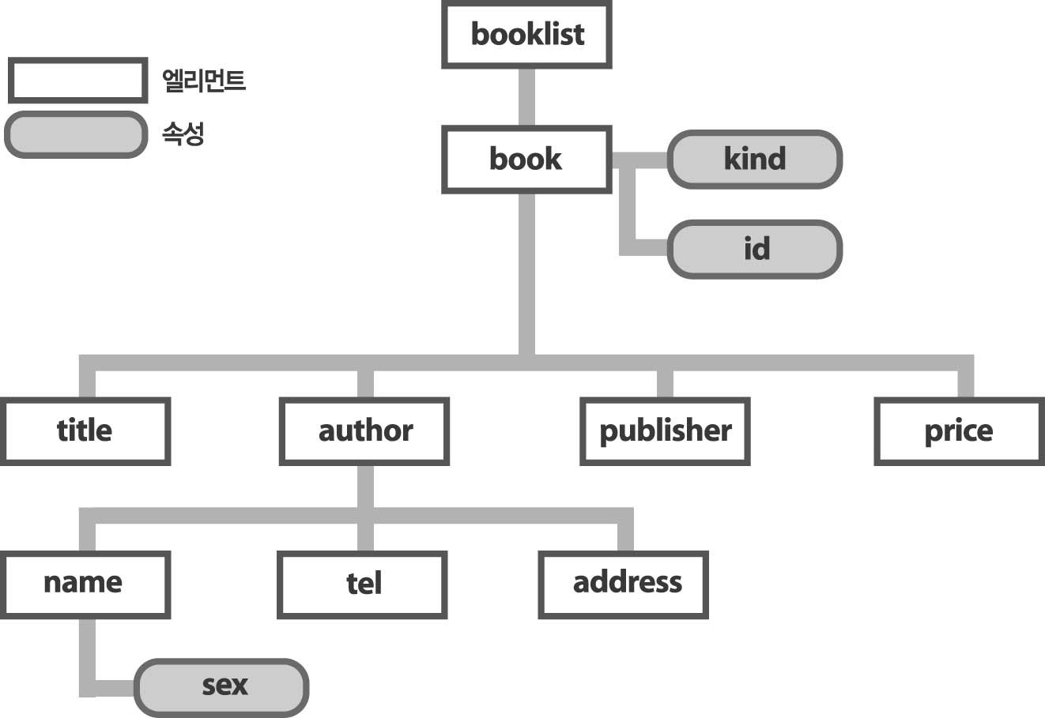
15. 예제
15-1. 다음 구조를 보고 DTD문서와 XML문서를 작성하시오

Slide 87
04. XML 네임스페이스

Slide 88
1. 엘리먼트 이름 충돌
한 개의 XML 문서는 한 개의 마크업 언어로 작성하는 것이 일반적이다.
한 개의 XML 문서를 여러 개의 마크업 언어를 혼용해서 작성할 수도 있다.
XML 문서 내에서 서로 다른 마크업 언어를 혼용해서 사용할 때, 동일한 이름을 가지고 있는 엘리먼트가 각기 다른 마크업 언어에서 공통적으로 사용 될 경우에 이름 충돌이 발생한다.
(예 : 다중상속과 유사한 문제 발생)
OML 문서
<?xml version=”1.0” encoding=”euc-kr”?> <주문정보> <주문번호>101</주문번호> <주문수량>1</주문수량> <결재> <방법>현금</방법> <금액>900000</금액> </결재> <정보> <고유번호>691234-2345678</고유번호> <이름>김옥수</이름> </정보> <정보> <고유번호>LC100</고유번호> <이름>캠코더</이름> </정보> </주문정보>
CML 문서
<?xml version=”1.0” encoding=”euc-kr”?> <정보> <고유번호>691234-2345678</고유번호> <이름>김옥수</이름> </정보>
OML
PML 문서
<?xml version=”1.0” encoding=”euc-kr”?> <정보> <고유번호>LC100</고유번호> <이름>캠코더</이름> </정보>
CML
PML

Slide 89
2. 네임스페이스로 이름 충돌 방지
엘리먼트 마다 고유한 이름을 주면 된다. (불가능)
엘리먼트 이름 앞에 서로 다른 접두사를 붙인다. (네임스페이스의 기본 개념)
OML 문서
<?xml version=”1.0” encoding=”euc-kr”?> <주문정보> <고객:정보> <고객:고유번호>234-5678</고객: 고유번호> <고객: 이름>김옥수</고객: 이름> </고객: 정보> <상품:정보> <상품: 고유번호>LC100</상품: 고유번호> <상품: 이름>캠코더</상품: 이름> </상품: 정보> </주문정보>
엘리먼트 이름
접두사:엘리먼트 이름
▪ XML 파서는 “접두사:엘리먼트 이름”을 한 개의
엘리먼트 이름으로 간주한다.
▪ 고객:정보 != 상품:정보
고객 이름공간
상품 이름공간
고객:고유번호
고객:이름
상품:고유번호
상품:이름

Slide 90
3. 네임스페이스 권고안
W3C에서는 이름 충돌을 해결하기 위해 엘리먼트와 속성 이름을 세계적으로 유일하게 식별할 수 있는 새로운 매커니즘을 개발하여 그에 대한 규격을 공포하였다.
이 규격이 “Namespaces in XML”이며, 1999년 1월 14일에 W3C의 권고안으로 채택되었다.
< Namespace에 대한 Web Page >
http://www.w3.org/TR/1999/REC-xml-names-19990114/
4. 네임스페이스 이름
네임스페이스 이름은 마크업 언어를 개발할 때 만들어지고, 마크업 언어당 한 개를 가질 수 있다.
네임스페이스 이름은 URL(Uniform Resource Locator) 형태로 만들어진다.
문법 | 프로토콜명://웹서버명.도메인이름/작성년도/구체적인이름
네임스페이스 이름을 URL 형태로 만드는 이유
- 세계적으로 유일한 이름을 부여해 주기 위해서이다. (전 세계적으로 유일한 도메인 이름 사용)
네임스페이스 이름은 마크업 언어를 개발할 때 정해지기 때문에 특정 마크업 언어를 사용해 XML 문서를 작성하는 사람은 해당 마크업 언어의 네임스페이스 이름을 알아야 한다.
마크업 언어가 네임스페이스 이름을 가지고 있다면 반드시 네임스페이스 선언을 하고 사용해야 한다.

Slide 91
5. 네임스페이스 선언
마크업 언어가 네임스페이스 이름을 가지고 있을 때, 네임스페이스 이름을 접두사 자리에 바로 사용할 수 없다. 즉, 네임스페이스 이름을 대신하는 접두사를 만들어 사용해야 한다.
문법 | <!-- 네임스페이스 선언 --> <엘리먼트명 xmlns:접두사=“네임스페이스 이름”> <!-- 네임스페이스 사용 --> <접두사:엘리먼트명> ~~~ </접두사:엘리먼트명> . . . </엘리먼트명>
네임스페이스 이름은 마크업 언어를 개발할 때 이미 정해지기 때문에 XML 문서 작성자는 해당 마크업 언어에 대한 네임스페이스_이름을 알고 있어야 한다.
접두사는 XML의 이름 작성 규칙에 따라 작성해야 한다.

Slide 92
5. 네임스페이스 선언
만약에 네임스페이스가 선언되는 엘리먼트도 같은 네임스페이스에 속하는 엘리먼트일 경우에는 다음과 같은 문법을 사용해야 한다.
문법 | <!-- 네임스페이스 선언 --> <접두사:엘리먼트명 xmlns:접두사=“네임스페이스_이름”> <!-- 네임스페이스 사용 --> <접두사:엘리먼트명> ~~~ </접두사:엘리먼트명> . . . </접두사:엘리먼트명>
스키마 문서
<?xml version="1.0" encoding="euc-kr"?> <!-- 네임스페이스 선언 --> <xsd:schema xmlns:xsd="http://www.w3.org/2001/XMLSchema"> <!-- 네임스페이스 사용 --> <xsd:annotation> ~~~ </xsd:annotation> . . . </xsd:schema>

Slide 93
6. 네임스페이스 사용
엘리먼트 이름 앞에 네임스페이스 접두사를 포함시킴으로써 해당 엘리먼트가 그 네임스페이스에 속한다는 것을 표현할 수 있다.
문법 | <접두사:로컬파트> ~~~ </접두사:로컬파트>
QName(Qualified Name)
로컬파트는 마크업 언어에서 선언된 실질적인 엘리먼트 이름이지만 XML 파서에 의해 처리되는 엘리먼트 이름은 접두사를 포함한 “접두사:로컬파트”이다.
XML문서 | <고객:고유번호> ~~~ </고객:고유번호>

Slide 94
7. 네임스페이스 사용 범위
네임스페이스 사용 범위란 접두사를 붙일 수 있는 영역이다.
선언된 네임스페이스의 사용 범위는 네임스페이스 선언을 한 엘리먼트를 포함해서 그 엘리먼트의 자식 엘리먼트들 내에서이다.
XML 문서 : ns예제01.xml
<?xml version="1.0" encoding="euc-kr"?> <booklist> <bml:book xmlns:bml="http://www.minchoel.co.kr/2003/BookML"> <bml:title>시인과도둑</bml:title> <bml:author>이문열</bml:author> </bml:book> <bml:book> <bml:title>봉순이 언니</bml:title> <bml:author>공지영</bml:author> </bml:book> </booklist>
네임스페이스
사용 가능
네임스페이스
사용 불가능

Slide 95
8. 디폴트 네임스페이스
디폴트 네임스페이스란 접두사를 포함하지 않는 모든 엘리먼트들이 기본적으로 속하는 네임스페이스이다. (한 개의 XML 문서가 한 개의 마크업 언어로만 작성될 경우사용)
문법
XML 문서
<!-- 디폴트네임스페이스 선언 --> <엘리먼트명 xmlns=“네임스페이스 이름”> <!-- 네임스페이스 사용 --> <엘리먼트명> ~~~ </엘리먼트명> ··· </엘리먼트명>
<?xml version=”1.0” encoding=”euc-kr”?> <상품정보 xmlns=“http://www.minchoeol.co.kr /2003/ProductML”> <상품번호>LC100</상품번호> <상품명>캠코더</상품명> <제조사>LG전자</제조사> </상품정보>
디폴트 네임스페이스 선언은 여러 개의 마크업 언어를 혼용해서 작성하는 XML 문서에서도 사용할 수 있다.
XML 문서에서 가장 많이 사용되는 마크업 언어에 대해서 디폴트 네임스페이스 선언하고 다른 마크업 언어에 대해서는 접두사가 있는 네임스페이스 선언을 하면 된다.

Slide 96
9. 디폴트 네임스페이스 사용 해지 영역
디폴트 네임스페이스가 사용되는 범위 중에서 특정 영역에 있는 엘리먼트는 디폴트 네임스페이스에 속하지 않도록 구성할 수 있다.
문법 | <!-- 디폴트 네임스페이스 선언 --> <엘리먼트명 xmlns=“네임스페이스 이름”> </엘리먼트명>
디폴트 네임스페이스가 사용되는 영역
<!-- 디폴트 네임스페이스 사용 해지 영역 -->
<엘리먼트명 xmlns=””>
~~~
</엘리먼트명>
디폴트 네임스페이스가 사용되는 영역

Slide 97
10. 네임스페이스와 속성
네임스페이스 이름을 가지고 있는 마크업 언어에 엘리먼트 및 속성이 선언되어 있을 경우에 XML 문서 작성시 엘리먼트 및 속성에도 네임스페이스를 적용시켜야 한다.
XML 문서 : ns예제02.xml
<?xml version="1.0" encoding="euc-kr"?> <bml:booklist xmlns:bml="http://www.minchoel.co.kr/2003/BookML"> <bml:book bml:id=”b1” bml:kind=”소설”> <bml:title>시인과도둑</bml:title> <bml:author>이문열</bml:author> </bml:book> <bml:book bml:id=”b2” bml:kind=”소설”> <bml:title>봉순이 언니</bml:title> <bml:author>공지영</bml:author> </bml:book> </bml:booklist>

Slide 98
10. 네임스페이스와 속성
디폴트 네임스페이스 선언은 엘리먼트에 대해서만 적용되며, 속성에 대해서는 적용되지 않는다.
XML 문서 : ns예제03.xml
<?xml version="1.0" encoding="euc-kr"?> <booklist xmlns="http://www.minchoel.co.kr/2003/BookML" xmlns:bml="http://www.minchoel.co.kr/2003/BookML"> <book bml:id="b1" bml:kind="소설"> <title>시인과도둑</title> <author>이문열</author> </book> <book bml:id="b2" bml:kind="소설"> <title>봉순이 언니</title> <author>공지영</author> </book> </booklist>
속성용 네임스페이스 선언

